Slide 1

Паспорт проекта
«Улучшение процесса проведения индивидуальных консультаций специалистов ДОУ с родителями»
Муниципальное бюджетное дошкольное образовательное учреждение «Детский сад №153»,
г. Новокузнецк

Slide 2
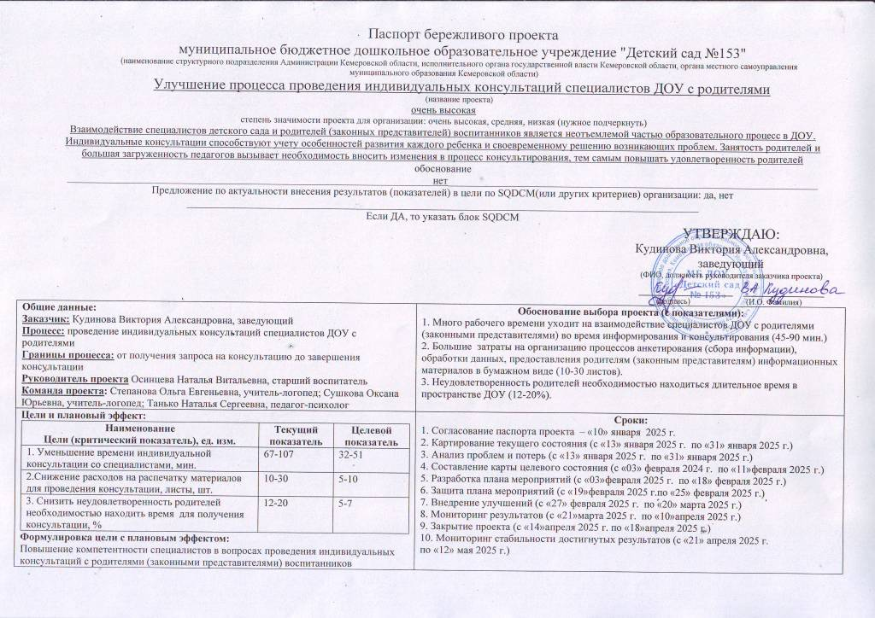
Паспорт проекта
«Улучшение процесса проведения индивидуальных консультаций специалистов ДОУ с родителями»

Slide 3
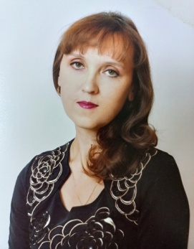
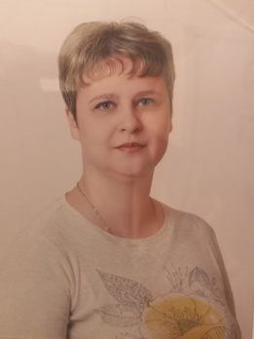
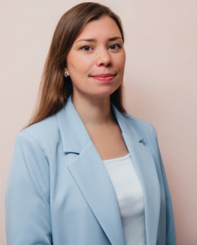
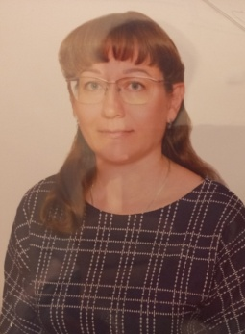
Команда проекта
Осинцева Наталья Витальевна старший воспитатель – руководитель проекта
Степанова Ольга Евгеньевна, учитель-логопед
Танько Наталья Сергеевна, педагог-психолог
Сушкова Оксана Юрьевна, учитель-логопед

Slide 4
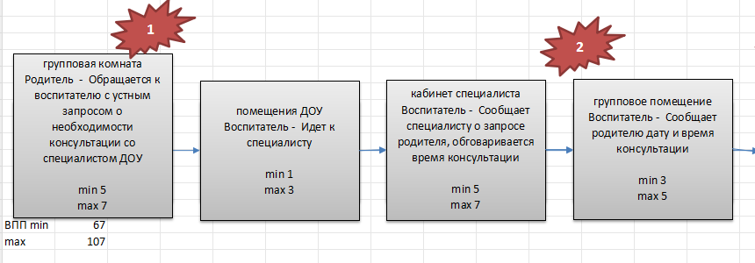
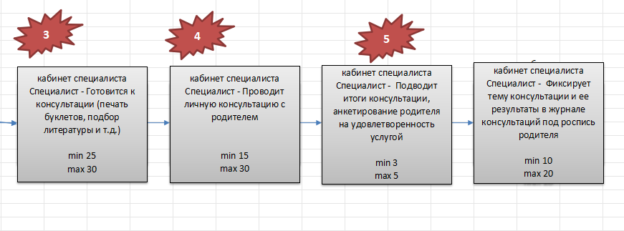
Карта (текущего состояния) процесса проведения индивидуальных консультаций специалистов ДОУ с родителями
1. Родители не всегда могут кратко сформулировать проблему, много времени уходит на разговоры
2. Не совпадение графиков работы родителей и специалистов
3. Выполнение специалистами других должностных обязанностей
4. Отсутствие регламента проведения консультации
5. Возможно уточнение информации и назначение еще одной консультации

Slide 5

Пирамида проблем
Проблемы федерального уровня - нет
Проблемы регионального уровня - нет
Проблемы местного уровня:
1. Родители не всегда могут кратко сформулировать проблему, много времени уходит на разговоры
2. Не совпадение графиков работы родителей и специалистов
3. Выполнение специалистами других должностных обязанностей
4. Отсутствие регламента проведения консультации
5. Возможно уточнение информации и назначение еще одной консультации
3
2
4
5
6
1
7

Slide 6
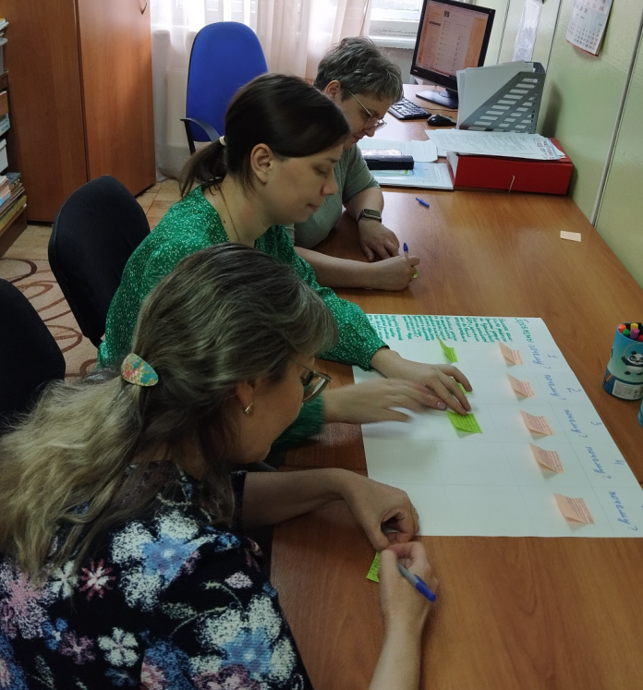
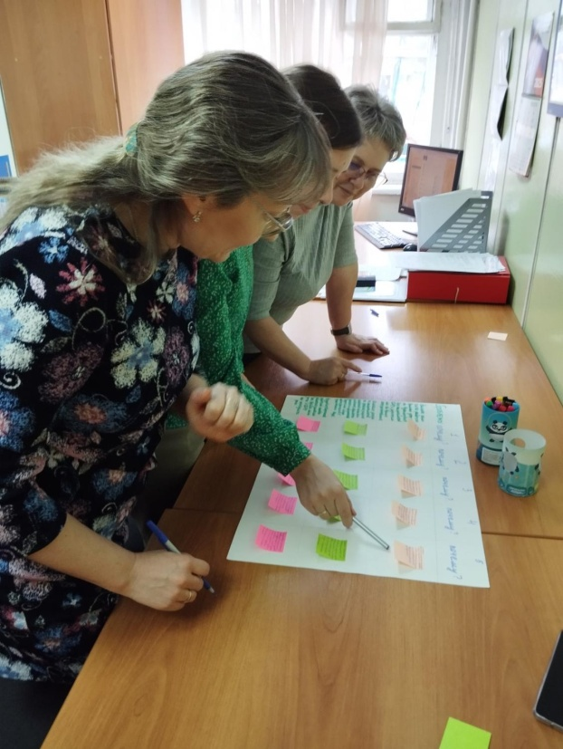
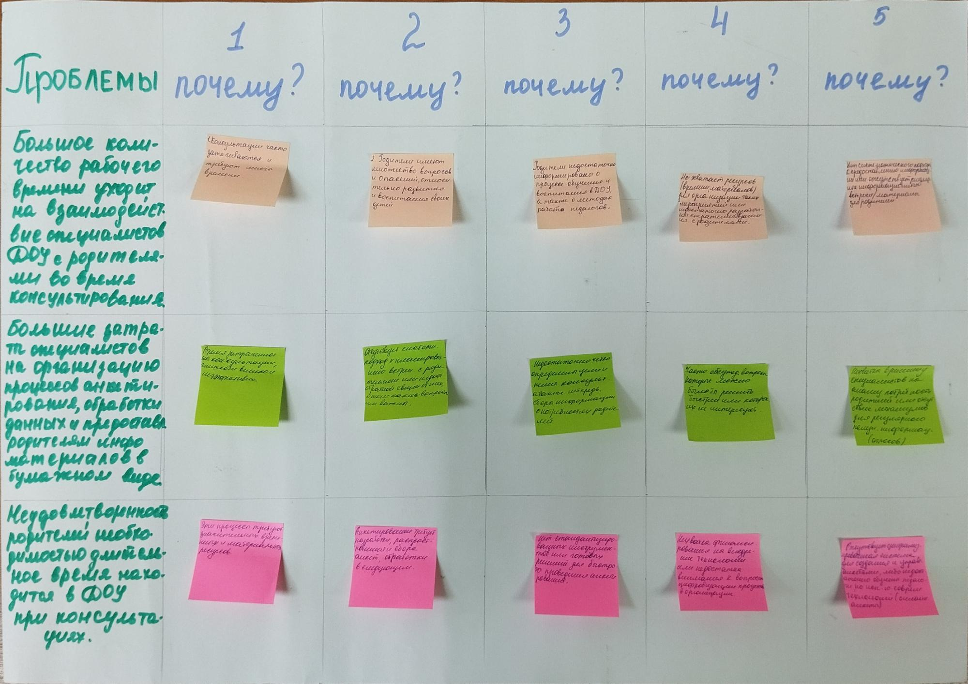
5 ПОЧЕМУ?

Slide 7
Анализ проблем
«5 Почему?»
Проблема | Коренная причина | Способ решения проблемы
1. Много рабочего времени уходит на взаимодействие специалистов ДОУ с родителями во время информирования и консультирования. | Недостаточная информированность родителей о процессе воспитания и обучении детей в ДОУ | Информационные стенды. Анкетирование. Сайт ДОУ. Официальные интернет-страницы в ВК и ОК
2. Большие затраты на организацию процессов анкетирования (сбора информации), обработки данных, предоставление родителям информационных материалов в бумажном виде | Отсутствие эффективных инструментов и систем для организации процесса анкетирования и информирования родителей | Внедрение цифровых платформ для анкетирования. Курсы для обучения сотрудников работе с цифровыми платформами.
3. Неудовлетворенность родителей необходимостью находиться длительное время в пространстве ДОУ | Отсутствие четкого определения тем и целей консультаций. Недостаток обратной связи от родителей в выборе наиболее актуальных тем. | Внедрение системы предвапительного сбора информации от родителей. Переход на дистанционный формат консультаций

Slide 8
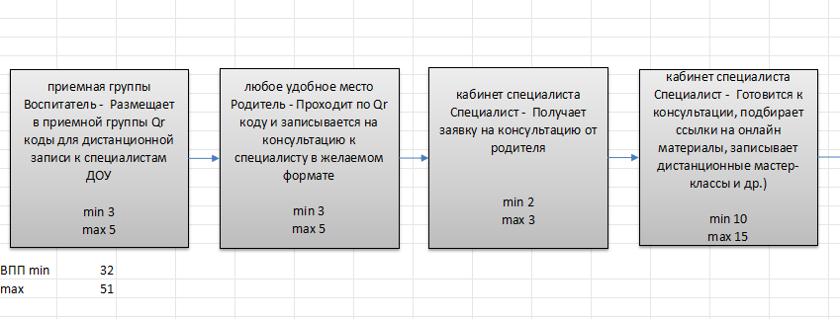
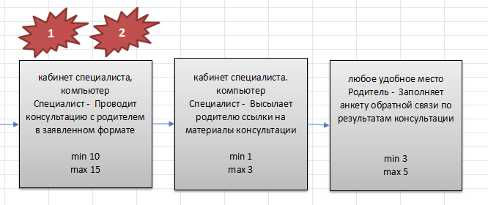
Карта целевого состояния процесса проведения индивидуальных консультаций специалистов ДОУ с родителями
1. При выборе родителей очного формата консультации не всегда совпадают графики работы родителей и специалистов
2. Возможно уточнение информации и назначение еще одной консультации

Slide 9
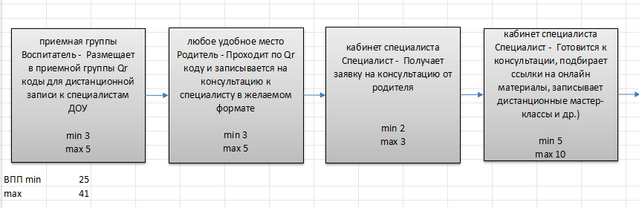
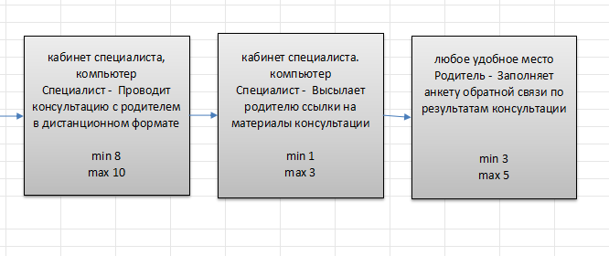
Карта идеального состояния процесса проведения индивидуальных консультаций специалистов ДОУ с родителями

Slide 10
План мероприятий по устранению проблем
№ п/п | Мероприятие по решению проблемы | Ф.И.О., должность исполнителя | Сроки выполнения | Документ, подтверждающий выполнение работы | Статус выполнения
1 | Информационные стенды. Анкетирование. | Танько Н.С., педагог-психолог; Степанова О.Е., учитель-логопед; Сушкова О.Ю., учитель-логопед. | 03.02.2025-10.02.2025 | - | выполнено
2 | Разработка и внедрение анкет на цифровых платформах для анкетирования. Курсы для обучения сотрудников работе с цифровыми платформами. | Танько Н.С., педагог-психолог; Степанова О.Е., учитель-логопед; Сушкова О.Ю., учитель-логопед; Осинцева Н.В., старший воспитатель | 03.02.2025-28.02.2025 | - Сертификаты | выполнено
3 | Создание методической копилки консультационных материалов для родителе и видеотеки | Танько Н.С., педагог-психолог; Степанова О.Е., учитель-логопед; Сушкова О.Ю., учитель-логопед. | 03.02.2025-28.02.2025 | - | выполнено
4 | Внедрение системы предвапительного сбора информации от родителей | Танько Н.С., педагог-психолог; Степанова О.Е., учитель-логопед; Сушкова О.Ю., учитель-логопед; | 03.02.2025-28.02.2025 | - | выполнено

Slide 11
Достигнутые результаты
Наименование цели (ед.изм) | Текущий показатель | Целевой показатель | Полученный результат, эффект
1.Уменьшение времени индивидуальной консультации со специалистами, мин | 67-107 | 32-51 | Уменьшено время индивидуальной консультации специалистов с родителями на 50%
2. Снижение расходов на распечатку материалов для проведения консультаций, листы, шт. | 10-30 | 5-10 | Снижены расходы на распечатку материалов для проведения консультаций на 50%
3. Снижение неудовлетворенности родителей необходимостью находить время для получения консультации, % | 12-30 | 5-7 | Снижена неудовлетворенность родителей необходимостью находить время для получения консультации на 50%

Slide 12
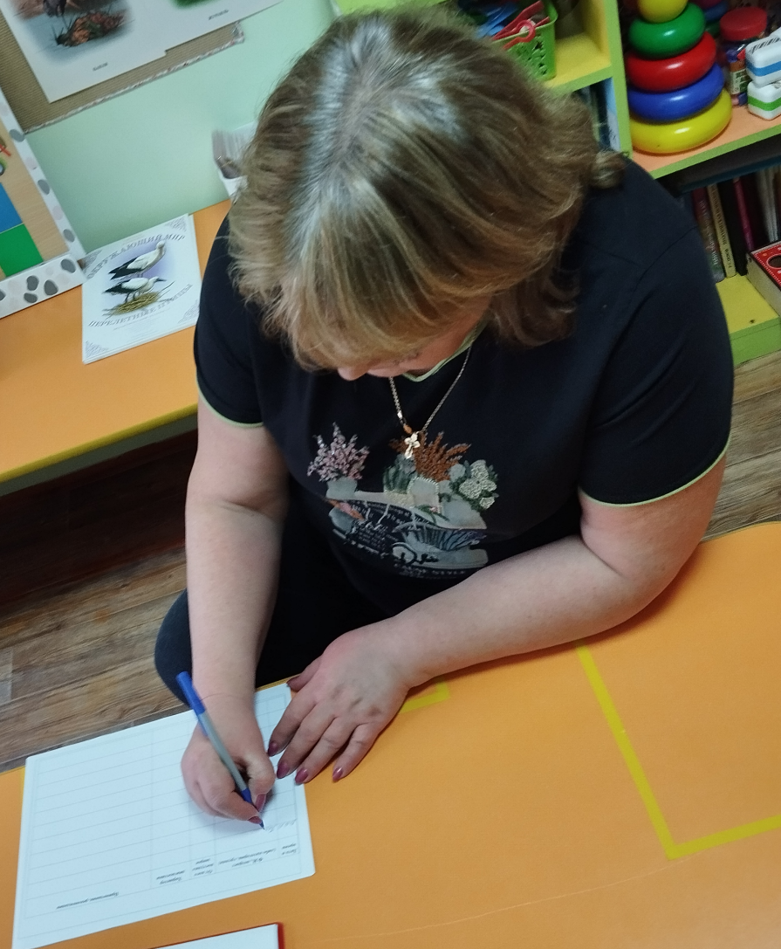
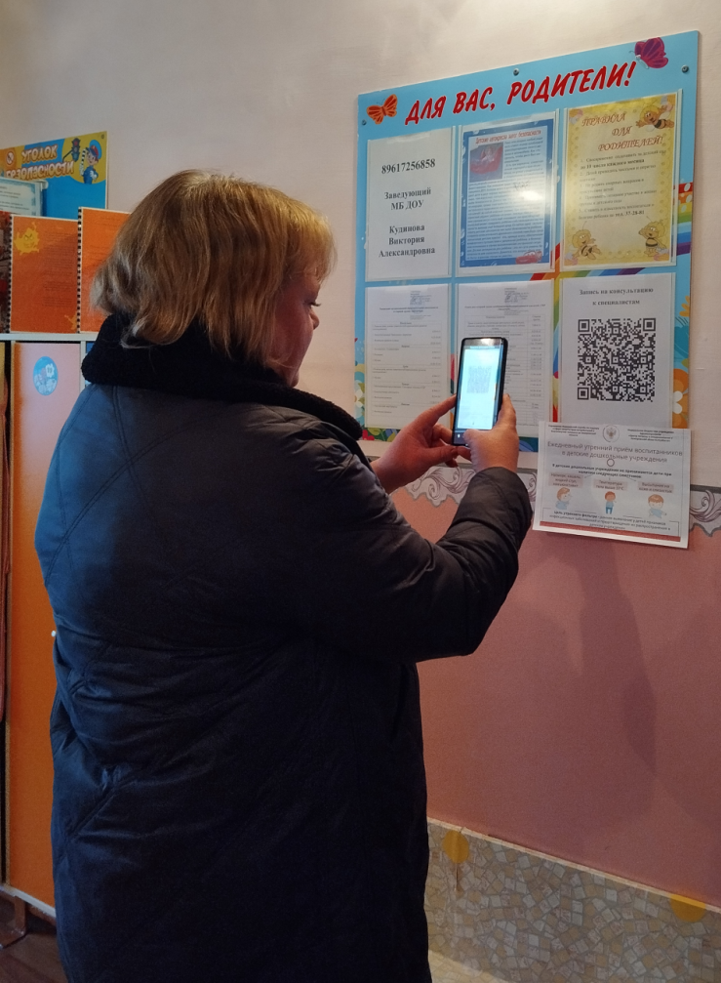
БЫЛО
СТАЛО

Slide 13
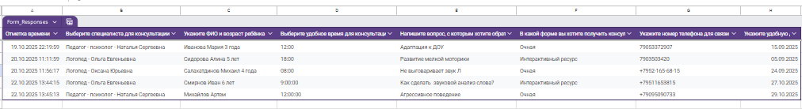
Таблица записи на консультацию к специалистам
СТАЛО

Slide 14
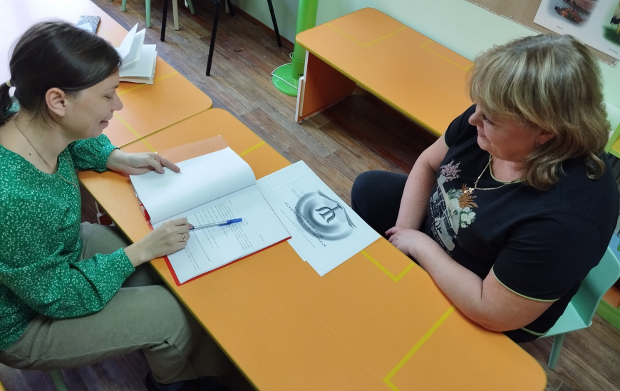
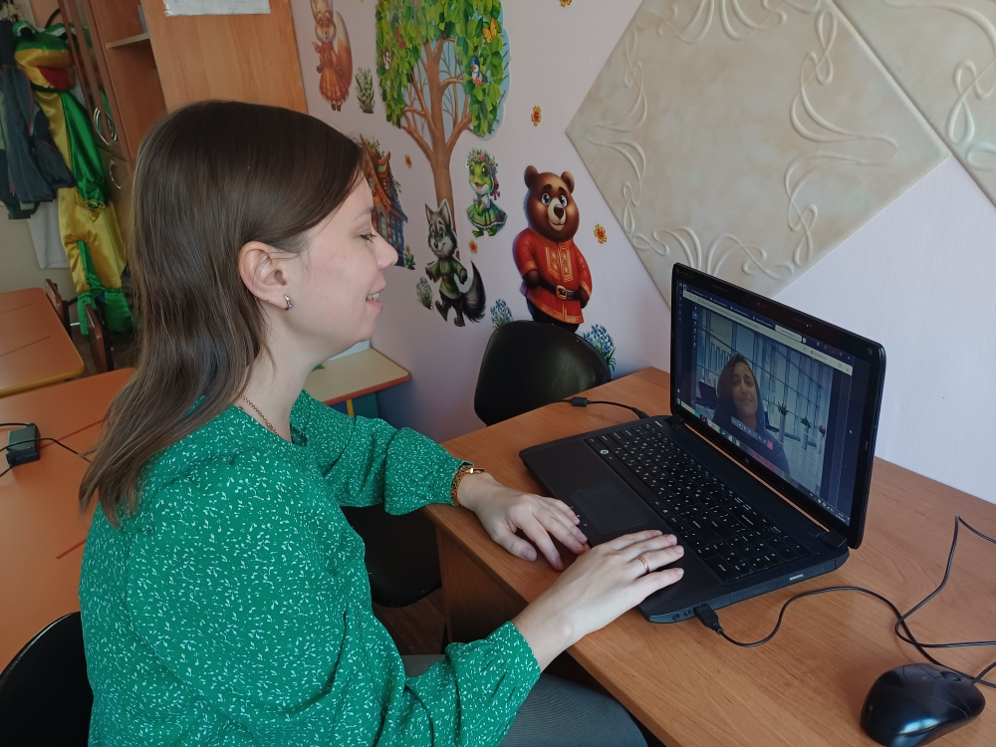
БЫЛО
СТАЛО

Slide 15
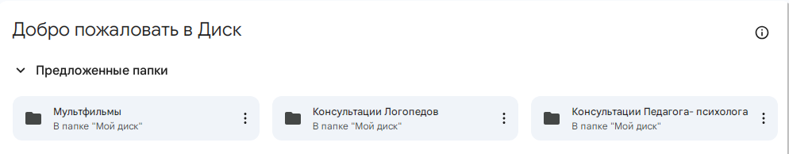
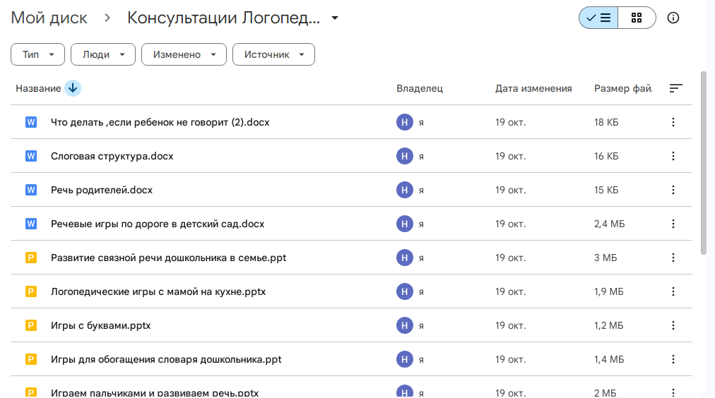
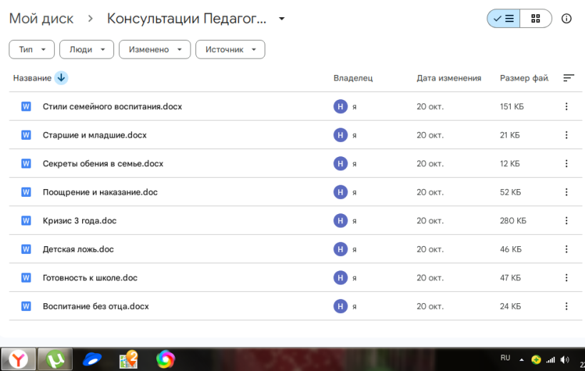
Методическая копилка
СТАЛО

Slide 16
Контакты
муниципальное бюджетное дошкольное образовательное учреждение
«Детский сад №153»
654034 г. Новокузнецк, ул. Ленина, дом19А,
тел. 37-28-81
E-mail: kuznetsk-mdou153@yandex.ru

